Slide 1
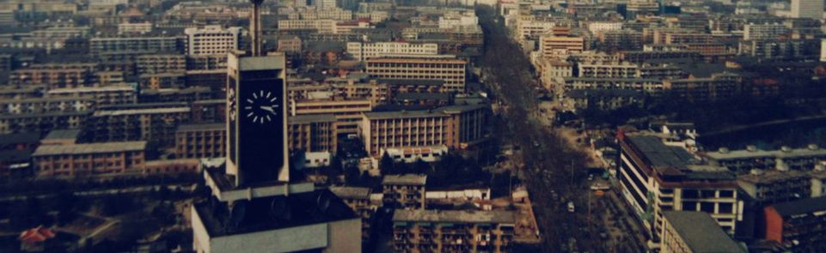
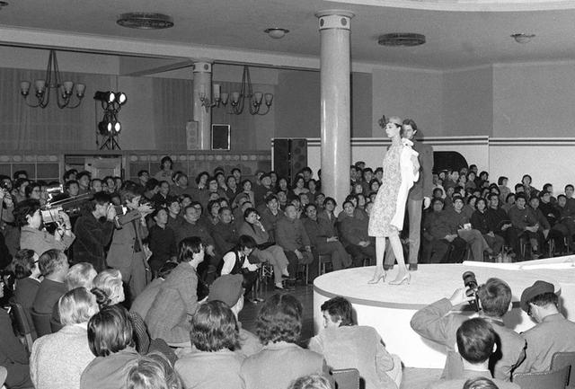
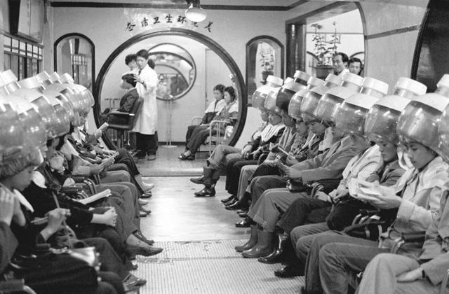
前言
1980S CHINA
1979.03
法国时装表演团在北京
1982.01
上海最大的理发店——南京理发店

Slide 2

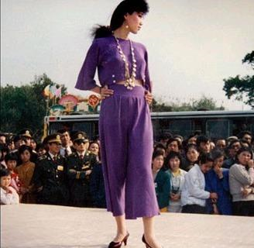
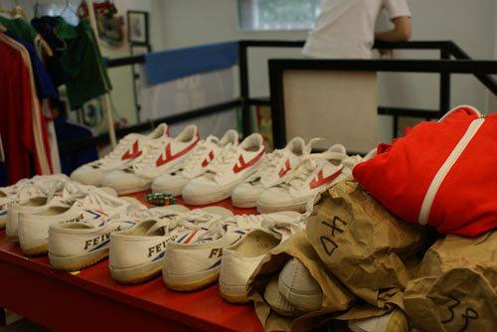
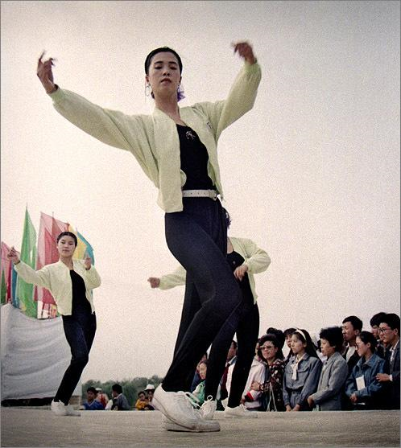
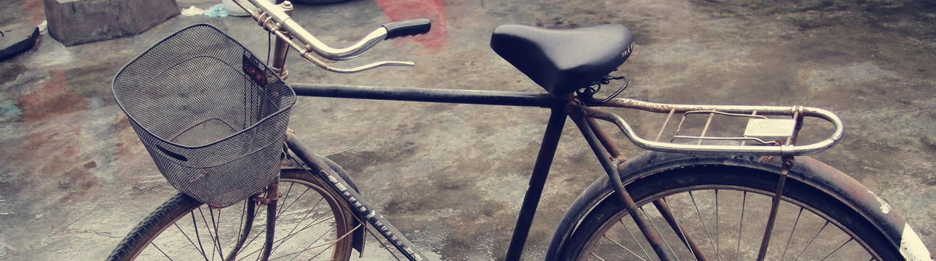
喇叭裤是所向披靡的时尚
回力鞋——潮人标配
80 年代运动运动服热

Slide 3
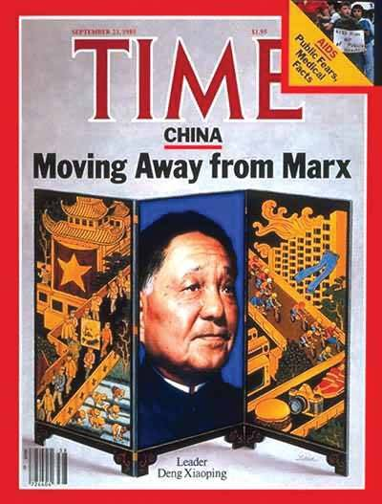
1986年1月6日，
中国改革开放的“总设计师”
邓小平
成为《时代》周刊评出的1985年
“年度人物”。

Slide 4
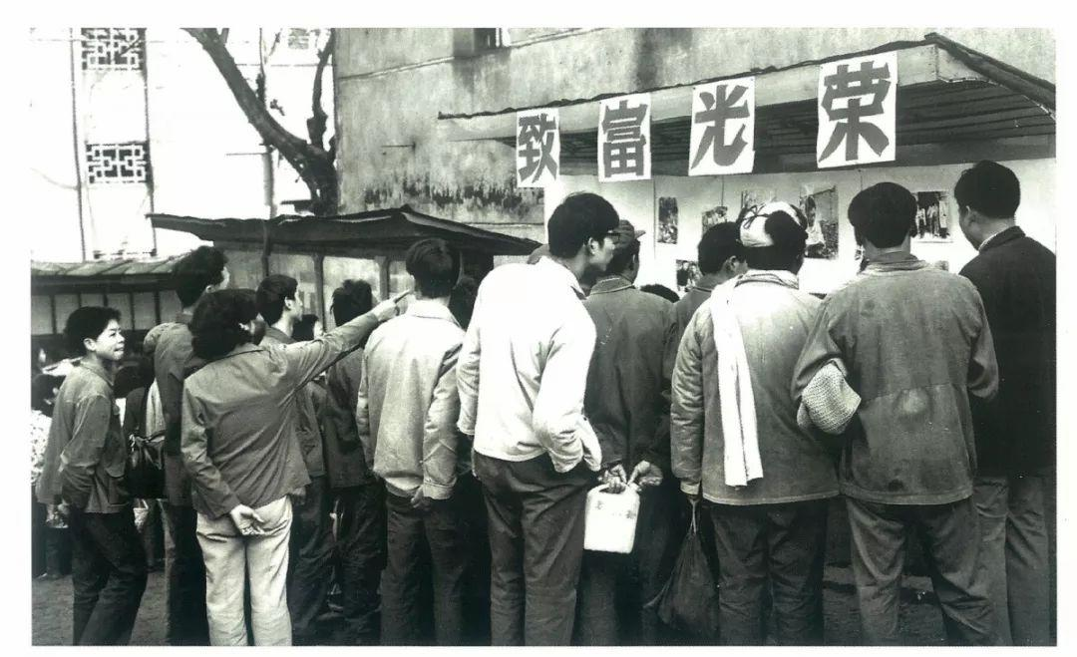

第九单元第28课
中国特色社会主义道路的开辟与发展
水墨韵味计划总结广告宣传工作汇报
怀化市铁路第一中学 胡宇

Slide 5
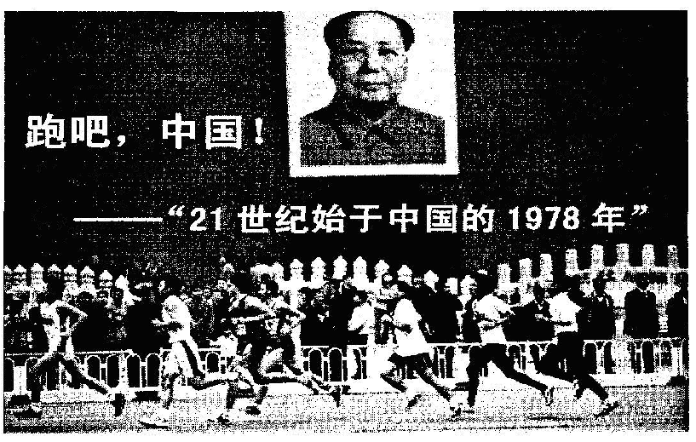

Slide 6
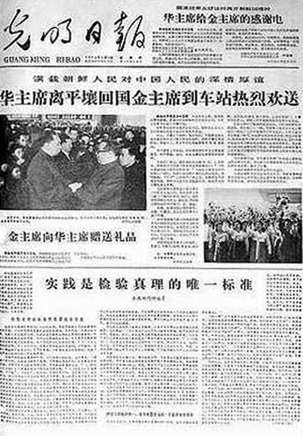

怎样区别真理与谬误呢？1845年，马克思就提出了检验真理的标准问题：“人应该在实践中证明自己思维的真理性。”这就非常清楚地告诉我们，一个理论，是不是真理，只能靠社会实践来检验。这是马克思主义认识论的一个基本原理。
——1978.5.11《实践是检验真理的唯一标准》

Slide 7
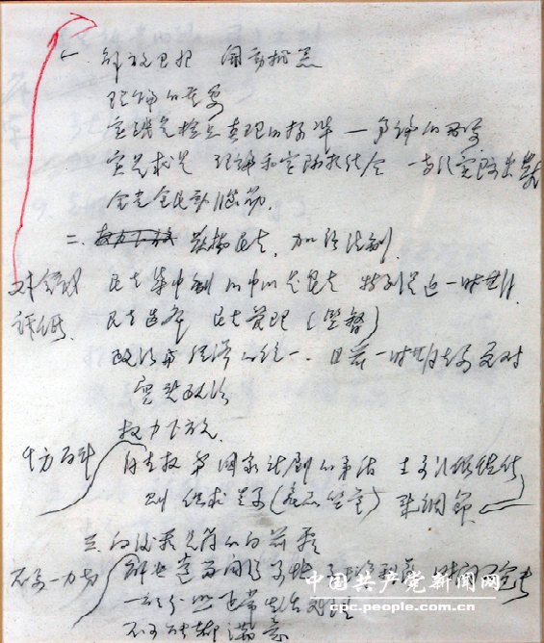
伟大的历史转折——
十一届三中全会的召开
只有思想解放了，我们才能正确地以马列主义、毛泽东思想为指导，解决过去遗留的问题，解决新出现的一系列问题，正确地改革同生产力迅速发展不相适应的生产关系和上层建筑，根据我国的实际情况，确定实现四个现代化的具体道路、方针、方法和措施。
——邓小平《解放思想，实事求是，
团结一致向前看》

Slide 8
伟大的历史转折
一个党，一个国家，一个民族，如果一切从本本出发，思想僵化，迷信盛行，那它就不能前进，它的生机就停止了，就要亡党亡国。这是毛泽东同志在整风运动中反复讲过的。只有解放思想，坚持实事求是，一切从实际出发，理论联系实际，我们的社会主义现代化建设才能顺利进行，我们党的马列主义、毛泽东思想的理论也才能顺利发展。
——邓小平《解放思想，实事求是，团结一致向前看》
思考：邓小平这段话的主题讲的是什么？起了什么作用？

Slide 9
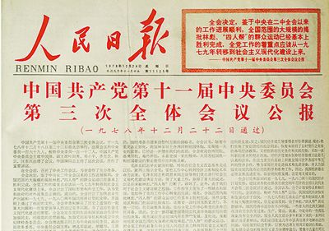
全会决定，鉴于中央在二中全会以来的工作进展顺利。全国范围的大规模的揭批林彪、“四人帮”的群众运动已经基本上胜利完成，全党工作的着重点应该从一九七九年转移到社会主义现代化建设上来。
会议指出，实现四个现代化，要求大幅度地提高生产力，就必然要求多方面地改变同生产力发展不适应的生产关系和上层建筑，改变一切不适应的管理方式、活动方式和思想方式，因而是一场广泛、深刻的革命。
全会指出，要在自力更生的基础上积极发展同世界各国平等互利的经济合作，努力采用世界先进技术和先进设备，并大力加强实现现代化所必需的科学和教育工作。

Slide 10
十一届三中全会主要内容
重新确立了党的实事求是的思想路线；
做出了把党的工作重心转移到社会主义现代化建设上来的战略决策；
做出实行改革开放的伟大决策；
决定调整国民经济，解决好国民经济重大比例失调的问题；
审查和解决了党的历史上一大批冤假错案和一些重要领导人的功过非问题。强调必须使民主制度化法律化，做大有法可依，有法必依，执法必严，违法必究；
健全党的民主集中制。
——张岂之《中华人民共和国史》

Slide 11
中共十一届三中全会，
实现了新中国成立以来党的历史上具有深远意义的伟大转折，
揭开了社会主义改革开放的序幕。

Slide 12
农村经济体制改革
城市经济体制改革
目标：建立社会主义市场经济体系
改革
设立经济特区
开辟沿海经济开放区
浦东的开发和开放
特点：全方位、多层次、宽领域
开放

Slide 13
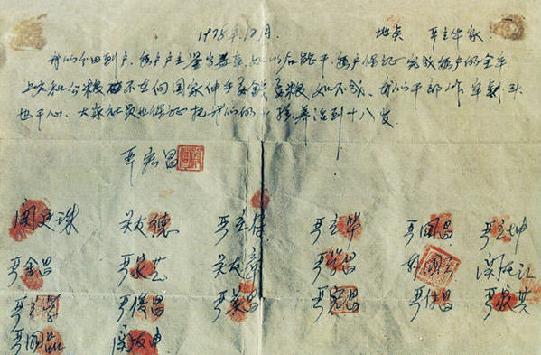
小岗村第一份大包干红手印
（契约合同书）
⑴小岗村农民要怎么做？
⑵为什么干部有“坐牢杀头”的准备？
⑶这么做的结果如何？
我们分田到户，家家户主签字盖章，如以后能干，每户保证完成每户的全年上缴和公粮，不在向国家伸手要钱要粮。如不成，我们干部坐牢杀头也干心，大家社员也保证把我们的小孩养活到18岁。
1978年11月24日

Slide 14


Slide 15

家庭联产
承包责任制
允许土地承包到户
不准买卖土地
没有改变
土地公有的
社会主义性质
农民拥有
土地的使用权
1981年底，
90%普及率

Slide 16

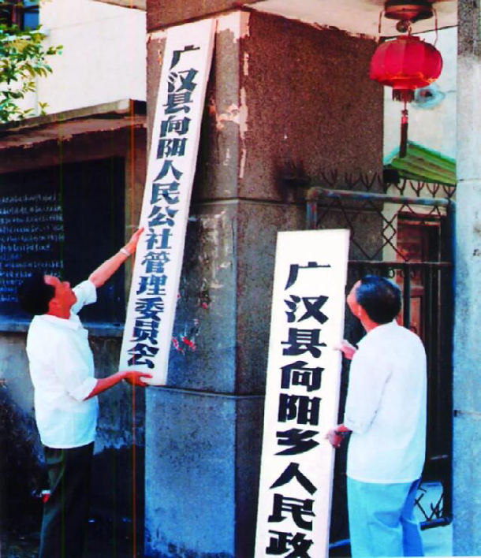
1980年9月，四川省广汉县向阳人民公社改挂出向阳乡人民政府的牌子，成为全国第一个取消人民公社的地方。

Slide 17

实行政社分开
撤社建乡(镇)工作完成
1982年12月
1983年10月
1984年底
1985年春
设立乡政府作为基层政权，
普遍成立村民委员会作为
群众性自治组织.
9.1万个乡(镇)政府，92.7万个村民委员会

Slide 18
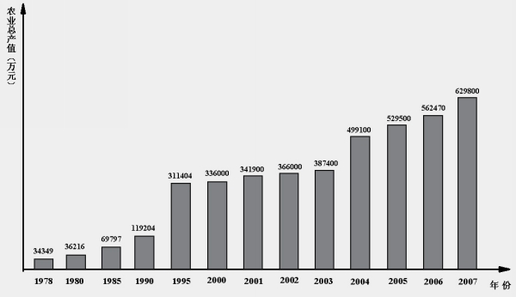
改革开放后农业总产值增加示意图
629800
增加18.33倍
34349

Slide 19
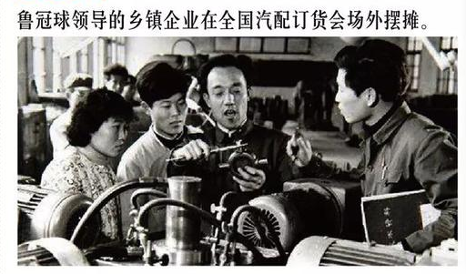
到1987年，全国乡镇企业从业人数达到8805万人，产值达到4764亿元，占当年农村社会总产值的50.51％，第一次超过农业总产值。

Slide 20


Slide 21
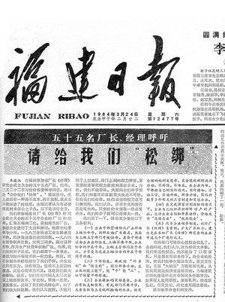
“我们认为放权不能只限于上层部门之间的权力转移，更重要的是要把权力落实到基层企业。为此，我们怀揣冒昧，大胆地向你们伸手要权。”55位厂长、经理具体要求“松绑”的权力被分成五点，主要有三条：一是人事权，二是财权，企业提取的奖励基金由企业自己支配使用，有关部门不得干涉。三是企业自营权，在完成国家计划指标的情况下，企业自己组织原材料所增产的产品，允许企业自销和开展协作，价格允许“高进高出”，“低来低去”。
——1984.3.24，福建国有骨干企业55位厂长的呼吁书《请给我们松绑》

Slide 22
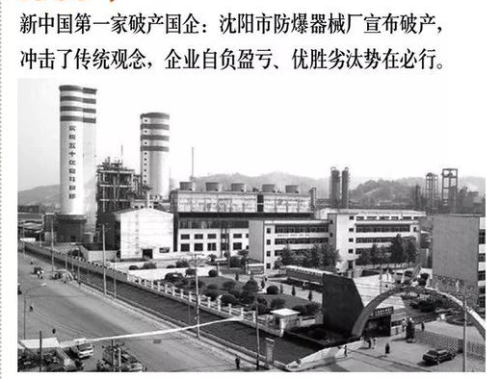

Slide 23
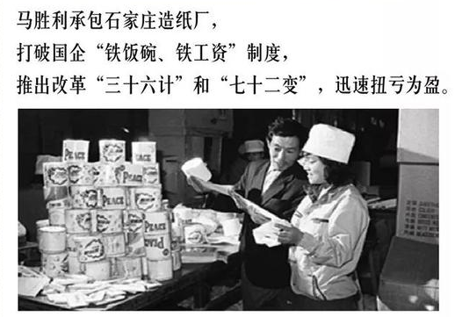

Slide 24
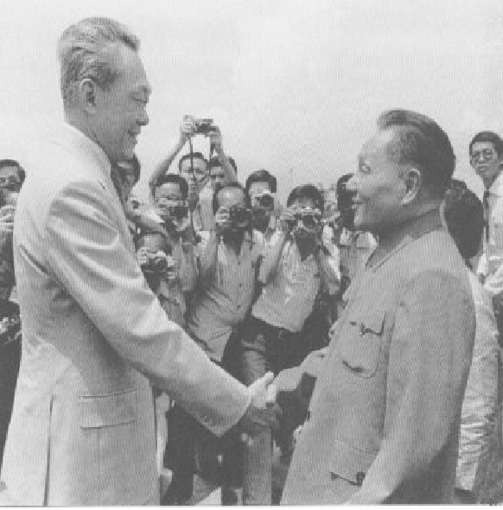
“我到新加坡去，了解他们利用外资的一些情况。外国人在新加坡设厂，新加坡得到几个好处，一个是外资企业利润的百分之三十五要用来交税，这一部分国家得了;一个是劳务收入，工人得了; 还有一个是带动了它的服务行业，这都是收入。我们要下这么个决心，权衡利弊、算清账，略微吃点亏也干，总归是在中国形成了生产能力，还会带动我们一些企业。”
——《邓小平文选》
第 2 卷，第 199 页

Slide 25
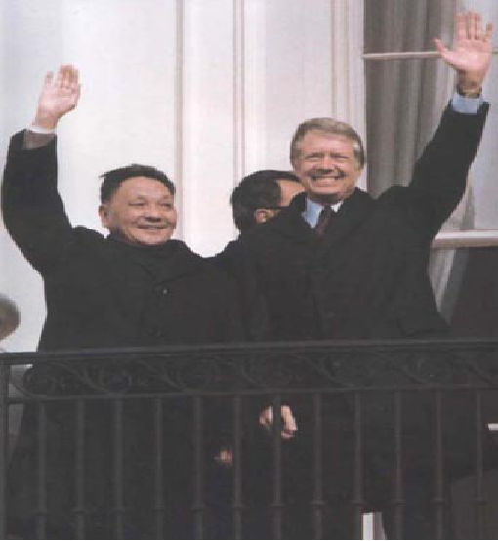
1979年1月1日，中美建交。1979年1月底至2月初，邓小平出访美国。这是新中国成立后中国领导人第一次对美国的访问。

Slide 26
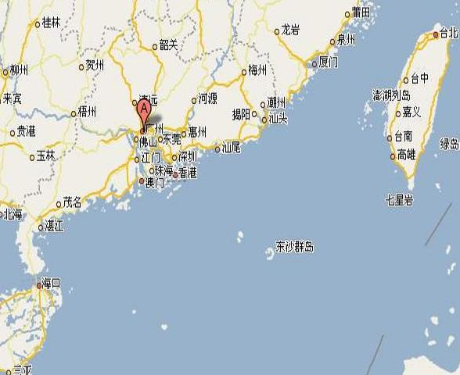
经济特区的创办
思考：经济特区的优越条件？
厦门
汕头
深圳
珠海
香港
海南（1988）
澳门
交通要道
毗邻港澳
为什么我考虑深圳开放？因它对着香港；
开放珠海，是因为它对着澳门；
开放厦门，因为它对着台湾；
开放海南、汕头，因为它们对着东南亚。
—— 邓小平
地处侨乡
资源丰富

Slide 27

秦皇岛
大连
天津
开辟沿海经济开放区
环渤海地区
烟台
青岛
1980年正式确定广东的深圳、珠海、汕头和厦门设置经济特区。
连云港
点
长江三角洲
南通
上海
1984年开放天津、上海、福州、广州等14个沿海开放城市。
宁波
线
温州
闽东南地区
1985年，长江三角洲、珠江三角洲、闽东南地区、环渤海地区为沿海经济开放区。
福州
珠江三角洲
广州
面
北海
湛江

Slide 28
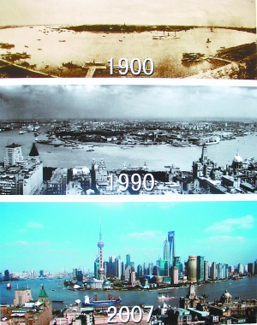
浦东的开发和开放
邓小平曾如此解释“出牌顺序”：
“为什么我考虑深圳开放？因它对着香港；开放珠海，是因为它对着澳门；开放厦门，因为它对着台湾；开放海南、汕头，因为它们对着东南亚。浦东就不一样了，浦东面对的是太平洋，是欧美，是全世界。”

Slide 29
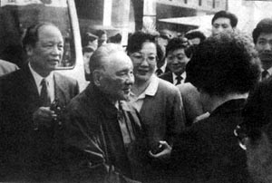
1992年邓小平“南方谈话”更加明确地指出：
“计划多一点还是市场多一点，不是社会主义与资本主义的本质区别，计划经济不等于社会主义，资本主义也有计划，市场经济不等于资本主义，社会主义也有市场，计划和市场都是经济手段。社会主义的本质是解放生产力、发展生产力，消灭剥削、消除两极分化，最终达到共同富裕”。

Slide 30
中共五大
提出我国社会主义初级阶段的基本经济制度
中国加入世界贸易组织
1993
1997
2000.10
2001.12
2010
中共十四届三中全会确定了
我国社会主义市场经济体制
的基本框架
中共十五届五中全会
提出“走出去”战略
我国经济总量升至世界第二位

Slide 31

我国主要农产品产量跃居世界前列，建立了全世界最完整的现代工业体系，我国是世界第二大经济体、制造业第一大国、货物贸易第一大国、商品消费第二大国、外资流入第二大国，我国外汇储备连续多年位居世界第一。
——《习近平：在庆祝改革开放
40周年大会上的讲话》

Slide 32
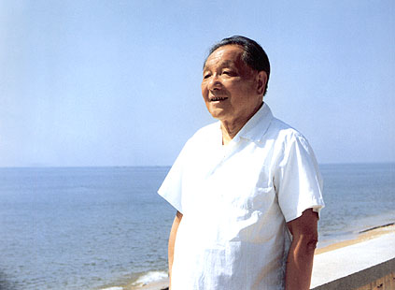
一国
中华人民共和国
前提和核心
大陆
社会主义制度
主体
两制
港澳台
资本主义制度
补充
不会动摇我国的社会主义性质
核心素养
历史解释

Slide 33
思考：从香港、澳门问题的解决看，“一国两制”构想有何历史意义？
核心素养
家国情怀
1、为早日完成祖国统一大业提供了政策保证；
2、有利于保持港澳台地区的长期稳定和繁荣，有利于祖国的社会主义建设；
3、为解决国际争端和历史遗留问题提供了新思路。

Slide 34

“一国两制”的伟大构想成功解决了香港、澳门问题，为何台湾问题至今没有解决？如何解决台湾问题？
两岸论坛

Slide 35
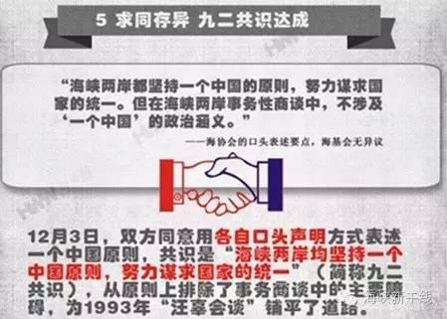

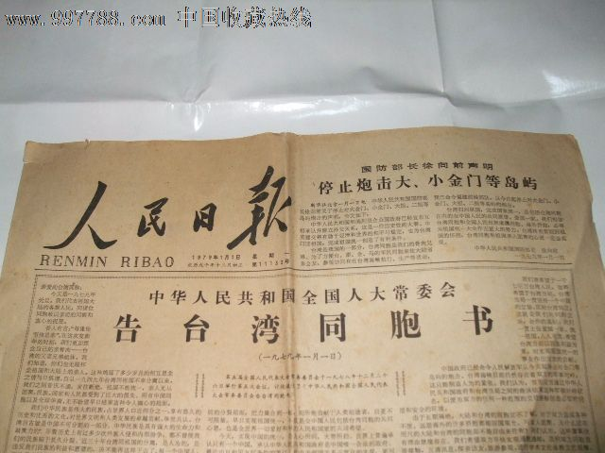
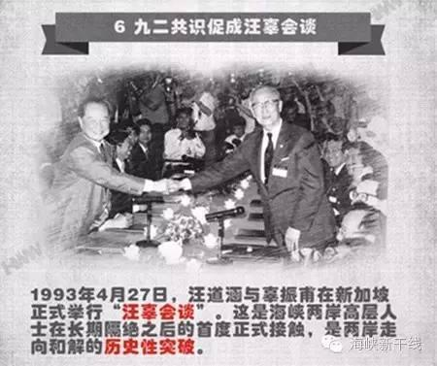
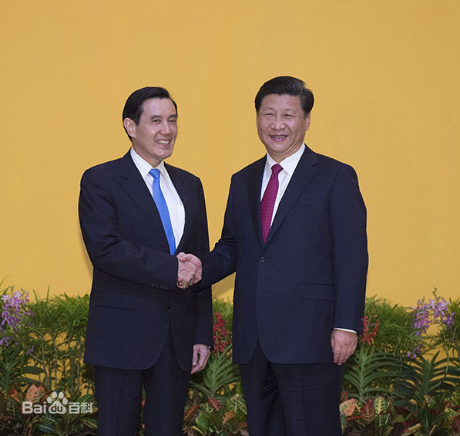
核心素养
时空观念
1992年九二共识
2005年《反分裂国家法》
1979年《告台湾同胞书》
1993年汪辜会谈
2015年司马会面

Slide 36
改革开放四十载，
你感受到了什么样的变化？
青年学生在新时代环境中
又可以做什么？

Slide 37
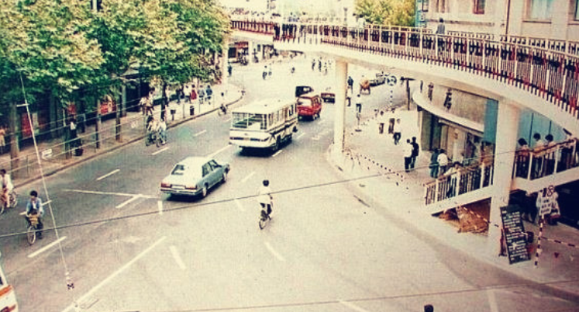
一代人有一代人的使命
一代人的记忆

Slide 38



第29课
改革开放以来的巨大成就

Slide 39

学习目标
1、通过对视频、文字、图片等史料的呈现，了解改革开放以来中国在经济、文化教育、基础设施等领域取得的一系列成就；
2、通过对史料及史实的分析，探究瞩目成就取得的原因；
3、通过对中国特色社会主义理论形成与发展的梳理，理解中国特色社会主义道路、理论体系、制度、文化的形成过程及意义；
4、通过对中国外交成就的分析，感受中国的国际风采，体会中国的国际影响力，坚定我国的文化自信、道路自信。

Slide 40

目 录
雄狮觉醒 锋芒初露
01
国之特色 路之领导
02
大国外交 一展风采
03

Slide 41


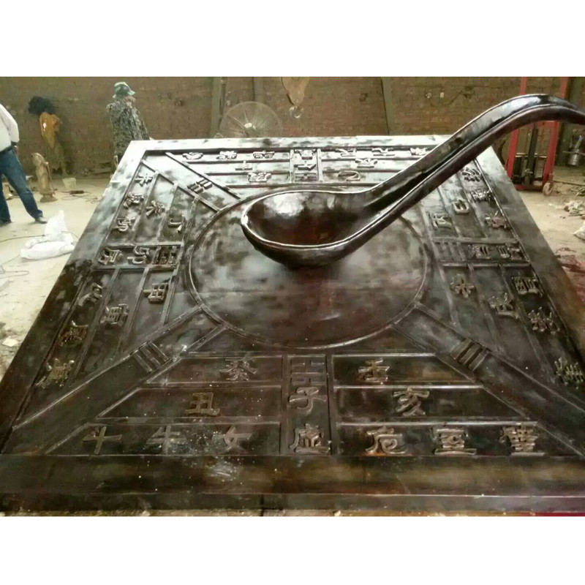
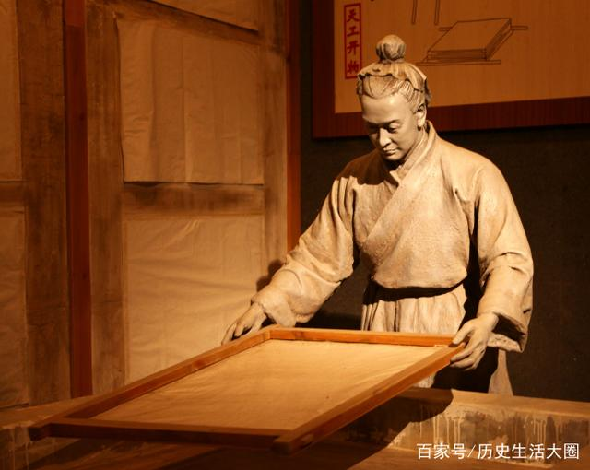



“新四大发明”

Slide 42

01
雄狮觉醒
锋芒初露

Slide 43



核心素养
历史解释
科技兴国
时代强音
“最艰巨的任务，就是怎么使用好这个科学的利器，使得它回馈国家、回馈公众。”
  结合中国近年来所取得的科技成就及教材知识，谈一谈你对这句话的理解。
      科学技术是第一生产力。
        ——邓小平
      科技创新是提高社会生产力和综合国力的战略支撑。
        ——2016年十八大报告
        纵观人类发展史人类同疾病较量最有力的武器就是科学技 术，人类战胜大灾大疫离不开科学发展和技术创新。
        ——2020年习近平在同有关部门负责同志和
        专家学者就疫情防控公关工作座谈时讲话

Slide 44
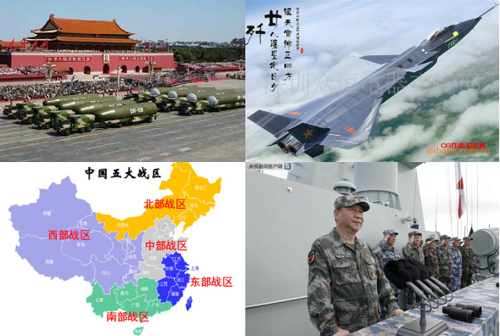
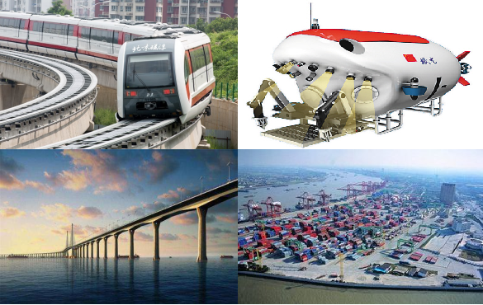
核心素养
史料实证
科技兴国
时代强音
形成军委管总、战区主战、军种主建新格局
基础设施建设
1
2
世界第二大经济体
世界第一大货物贸易国
3
4
世界第一大工业国
世界第一大外汇储备国

Slide 45

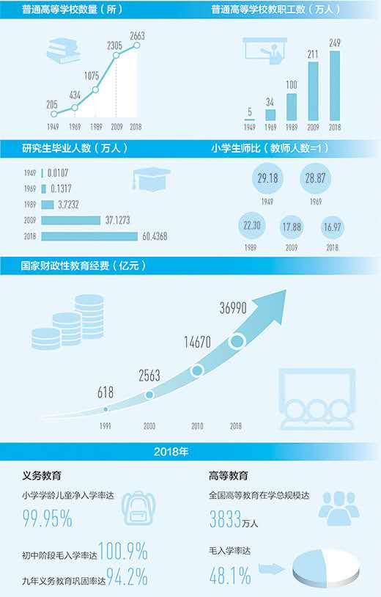


核心素养
史料实证
教育优先
筑基发展
党的十九大从新时代坚持和发展中国特色社会主义的战略高度，作出了优先发展教育事业、加快教育现代化、建设教育强国的重大部署。教育是民族振兴、社会进步的重要基石，是功在当代、利在千秋的德政工程，对提高人民综合素质、促进人的全面发展、增强中华民族创新创造活力、实现中华民族伟大复兴具有决定性意义。教育是国之大计、党之大计。
——2018年全国教大会重要讲话

Slide 46








文坛影艺
百花齐绽
材料1
改革
开放
书写和记录人民的伟大实践，时代进步的要求，唱响主旋律、传递正能量，塑造中国形象、弘扬中国精神，坚定人民信心、振奋人民精神，为实现“两个一百年”奋斗目标，实现中华民族伟大复兴的中国梦提供强大的精神力量。

Slide 47
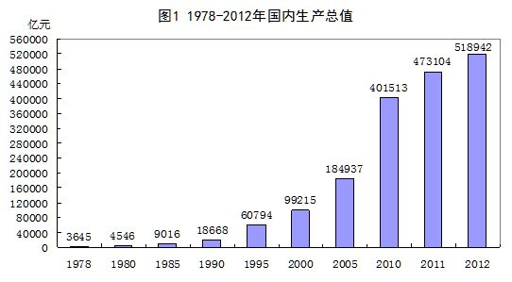
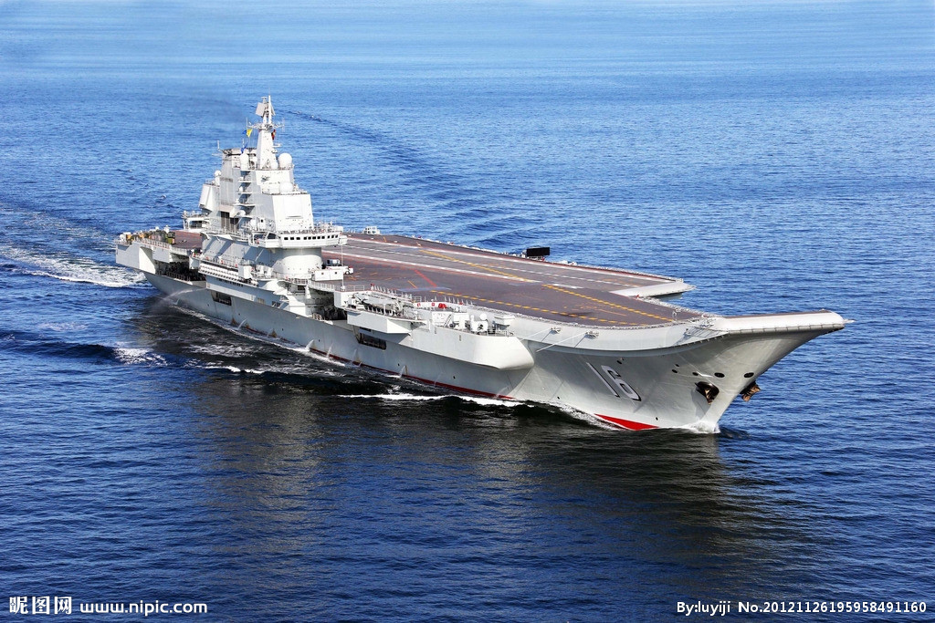
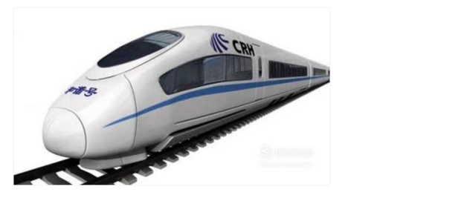
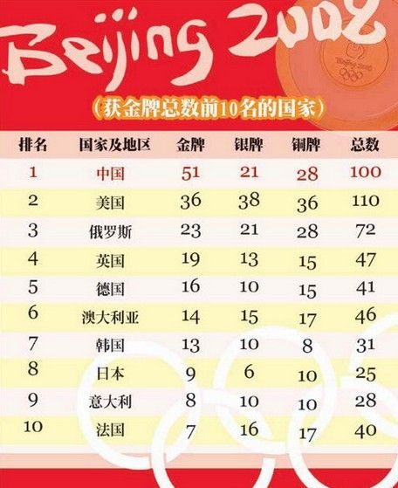


国力增强
花开四方
核心素养
史料实证
材料2
瞩目
成就
原因？

Slide 48
唯物史观
历史解释
璀璨成就
寻思溯源
材料1
人民是历史的创造者，人民是真正的英雄。波澜壮阔的中华民族发展史是中国人民书写的！博大精深的中华文化，是中国人民创造的！历久弥新的中华民族精神，是中国人民培育的！中华民族迎来了从站起来、富起来到强起来的伟大飞跃是中国人民奋斗出来的！
——习近平2018年3月20日在13届全国人民
代表大会第一次会议上的讲话
中国人民的创造努力
坚持以人民发展为中心
材料2
必须坚持以人民为中心，不断实现人民对美好生活的向往。改革开放40年的实践启示我们：为中国人民谋幸福，为中华民族谋复兴，是中国共产党人的初心和使命，也是改革开放的初心和使命。我们党来自人民、扎根人民、造福人民，全心全意为人民服务是党的根本宗旨，必须以最广大人民根本利益为我们一切工作的根本出发点和落脚点，坚持把人民拥护不拥护、赞成不赞成、高兴不高兴作为制定政策的依据，顺应民心、尊重民意、关注民情、致力民生，既通过提出并贯彻正确的理论和路线方针政策带领人民前进，又从人民实践创造和发展要求中获得前进动力，让人民共享改革开放成果，激励人民更加自觉地投身改革开放和社会主义现代化建设事业。
——习近平2018年12月18日在庆祝改革开放40周年
大会上的讲话

Slide 49


核心素养
历史解释
璀璨成就
寻思溯源
中国特色社会主义理论
具有推动经济社会持续发展的优势
具有保障人民当家做主的优势
具有集中力量办大事的优势
具有维护社会稳定的优势
具有高效执政的优势
社会主义制度的优越性
会
主
社
义
色
特
道
国
中
路

Slide 50

02
国之特色
路之领导

Slide 51
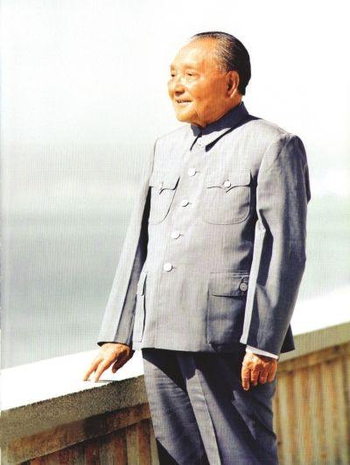
核心素养
史料实证
邓小平理论
时代是思想之母，实践是理论之源
最早提出：1982年的党的十二大提出
初步形成：1987年党的十三大
理论深化：1992年南方谈话
思想精髓：解放思想、实事求是
写入党章：1997年十五大
解决问题：什么是社会主义，怎样建设社会主义
历史意义：指引着我国社会主义现代化事业不断前进
“建设有中国特色的社会主义理论”

Slide 52
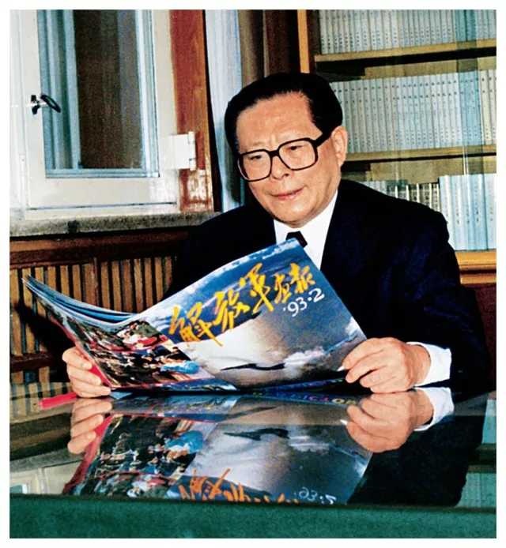
“三个代表”
重要思想
时代是思想之母，实践是理论之源
形成：1989年中共13届四中全会以来
思想精髓：解放思想、实事求是、与时俱进
写入党章：2002年中共十六大
解决问题：创设性回答了建设一个什么样的党怎样
建设党的问题
历史意义：是中国共产党的立党之本、执政之基、
力量之源
“中国先进生产力的发展要求，代表中国先进文化的前进方向，代表中国最广大人民的根本利益”

Slide 53
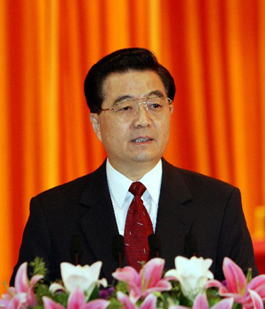
科学发展
时代是思想之母，实践是理论之源
形成：2002年中共十六大以后
思想精髓：解放思想、实事求是、与时俱进、求真务实
写入党章：2007年十七大
解决问题：新形势下实现什么样的发展怎样发展等重大问题
历史意义：是马克思主义关于发展的世界观和方法论的集中体现，
是马克思中国化的重大成果。
“以人为本，全面协调可持续发展的科学发展观”

Slide 54
习近平新代中国特色社会主义思想
史料实证
历史解释
材料1
到建党一百年（2021年）时，使国民经济更加发展，各项制度更加完善；到世纪中叶建国一百年（2049年）时，基本实现现代化，建成富强民主文明的社会主义国家。
——1997年9月12日中国共产党
第十五次全国代表大会上的报告
为什么“两个一百年”奋斗目标有所变化？
材料2
从现在到二〇二〇年，是全面建成小康社会决胜期……
从二〇二〇年到本世纪中叶可以分两个阶段来安排……
第一个阶段，从二〇二〇年到二〇三五年，在全面建成小康社会的基础上，再奋斗十五年，基本实现 社会主义现代化……
第二个阶段，从二〇三五年到本世纪中叶，在基本实现现代化的基础上，再奋斗十五年，把我国建成 富强民主文明和谐美丽的社会主义现代化强国。………………
——习近平《决胜全面建成小康社会夺取新时代中国特色社会主义伟大胜利
—在中国共产党第十九次全国代表大会上的报告》（2017年10月18日）

Slide 55
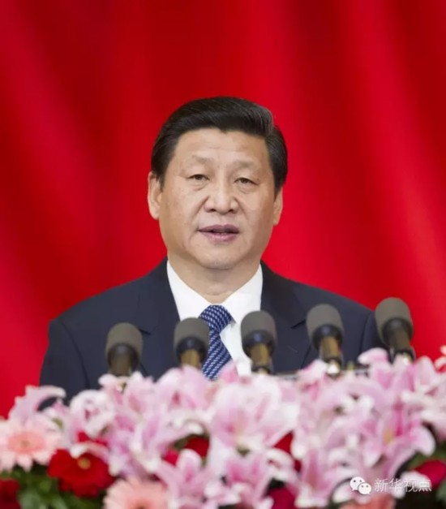
习近平新代中国特色社会主义思想
时代是思想之母，实践是理论之源
历史背景：中国特色社会主义进入新时代，
我国社会主要矛盾发生历史性变化。
形成：2012年中共十八大以后
思想精髓：实事求是、人民中心、知行合一
写入党章：2017年十九大
解决问题：新时代坚持和发展什么样的中国特色社会主义、
怎样坚持和发展中国特色社会主义
历史意义：是·····的继承和发展；是·····的最新成果；是·····的重要组成部分，
是全党全人民为实现中华民族伟大复兴而奋斗的行动指南。
“八个明确、十四个坚持”

Slide 56

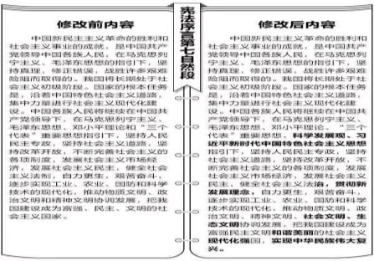
习近平新时代
中国特色社会主义思想
2018年第十三届全国人民代表大会第一次会议
科学发展观、习近平新时代中国特色社会主义思想
社会文明、生态文明
新成就、新经验、新要求
连续性、稳定性、权威性

Slide 57
核心素养
制度自信
中国特色社会主义
理论体系形成与发展
中国特色社会主义理论体系
添加您的标题
习近平新时代
中国特色社会主义思想
2017年
至今
2007年
科学发展观
“理论和实践”—新时代坚持和发展什么样的中国特设社会主义，怎样坚持和发展中国特设社会主义
2002年
三个代表
重要思想
“深刻认识
和回答了”—新形势下实现什么样的发展，
怎样发展等重大问题
1997年
邓小平理论
“加深了”—什么是社会主义，怎样建设社会主义和建设
什么样的党、怎样建设党的认识
“阐明了”—在中国建设社会主义，巩固和发展社会主义的基本问题
1978年

Slide 58
中国特色
社会主义理论体系
中华民族追求梦想的道路艰难曲折，为了实现民族复兴，亿万人魂牵梦萦，几代人上下求索，奋勇不屈的中国人民在黑暗中艰难前行，直到一马克思主义为指导，勇担民族复兴大任的无产阶级政党，中国共产党。登上历史舞台，中华民族才终于迎来了凤凰磐涅浴火重生的曙光。
—《习近平新时代中国特色社会主义思想学习纲要》
结合所学知识
谈谈你对上述材料的理解。

Slide 59
核心素养
家国情怀
中国特色
社会主义理论体系
是中国共产党领导改革开放和社会主义现代化建设得伟大实践的理论结晶，是坚持和发展中国特色社会主义的行动指南。

Slide 60
道路自信
文化自信
改革开放
以来的巨大成就
国际影响力不断扩大
理论体系形成与发展
综合国力不断提升
会
主
社
义
色
特
道
国
中
路

Slide 61

03
大国外交
一展风采

Slide 62
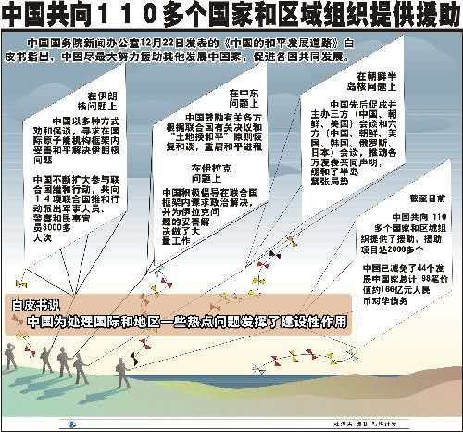
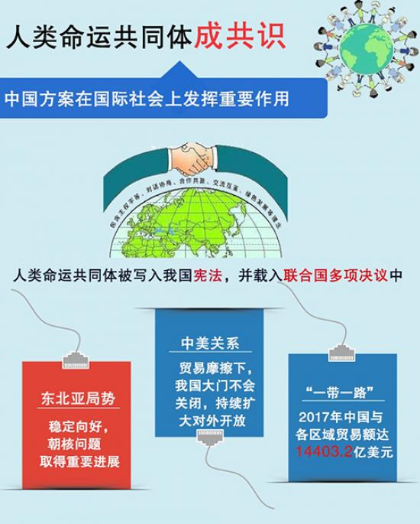
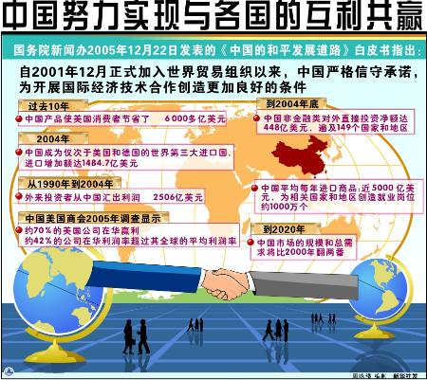
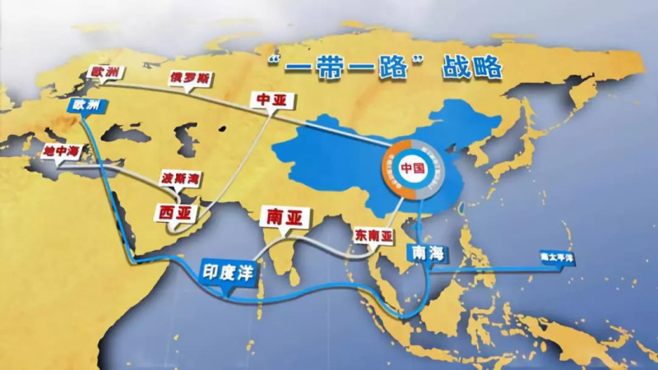
中国外交理念
核心素养
史料实证
倡导和平发展理念，遵循和平共处五项原则。
推动建构人类命运共同体
推动建设相互尊重、公平公正、合作共赢为核心的新型国际关系。
01.
02.
03.
.
.
.
按照“亲、诚、惠、容”的理 念，深化同周边国家关系
提出“真、实、亲、诚”原则，形成中国与非洲国家休戚与共、共同发展、文明互鉴的友好合作关系
同欧洲、拉美的关系也在相互增进了解和合作中展开新的画卷

Slide 63
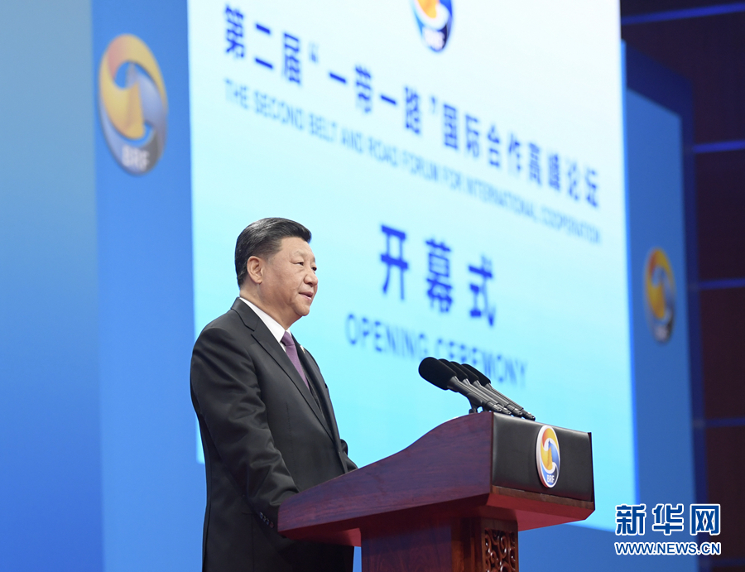



主场外交
自信担当
北京世界
园艺博览会
第二届
中国国际
进口博览会
第二届
“一带一路”国际合作高峰论坛
亚洲
文明对话大会

Slide 64
课堂小结
坚持和发展什么样的中国特色社会主义、怎样坚持和发展中国特色社会主义
强起来
习近平新时代
中国特色社会主义理论
新形势下实现什么样的发展怎样发展等重大问题
科学发展
建设一个什么样的党，怎样建设党的问题
富起来
三个代表
重要思想
什么是社会主义，怎样建设社会主义
邓小平
理论
毛泽东
思想
建立社会主义
站起来
中国特色社会主义理论之花
人民
土壤
改革开放以来之果
对 内
基础建设；
倡导和平发展理念
国内
对 外
综合国力不断提升
经济发展速度；文化产业发展；国防武器与军队
国际影响力不断扩大
国际
推动建设新型国际关系；推动建构人类命运共同体；中国方案；

Slide 65
改革开放
以来的巨大成就
核心素养
家国情怀
对于改革开放以来取得的成就
谈谈你的感受

Slide 66

不忘初心 方得始终
牢记使命 民族复兴

